Slide 1
Python y la Metaprogramacion
Seminario #8

Slide 2
Introducción a la Metaprogramación
La metaprogramación es un paradigma poderoso que consiste en escribir código capaz de manipular otro código. En esencia, nos permite crear programas que pueden leer, generar, analizar o transformar otros programas, e incluso modificarse a sí mismos durante su ejecución.
En el ecosistema Python, esta capacidad adquiere especial relevancia debido a la naturaleza dinámica del lenguaje. Python fue diseñado desde sus cimientos para soportar técnicas de metaprogramación, ofreciendo herramientas nativas que hacen posible esta magia programática. Esta característica fundamental explica por qué Python es la base de tantos frameworks y bibliotecas avanzadas.

Slide 3
Decoradores
¿Qué son?
Funciones que modifican o extienden el comportamiento de otras funciones o clases.
Actúan como "envolturas" (wrappers) que añaden lógica antes o después de la ejecución de una función.

Slide 4
Ejemplo
def log_time(func):
def wrapper(*args, **kwargs):
start = time.time()
result = func(*args, **kwargs)
print(f"Tiempo: {time.time() - start}s")
return result
return wrapper
@log_time
def calcular():
return sum(range(1_000_000))

Slide 5
Tipos de Decoradores
Existen decoradores para funciones, clases y con parámetros. Cada tipo permite diferentes niveles de personalización y reutilización.
Puntos clave:
De funciones: Modifican funciones.
De clases: Afectan a toda la clase.
Con parámetros: Personalizan el comportamiento.

Slide 6
Decorador con parámetros
def repeat(n):
def decorador(func):
def wrapper(*args, **kwargs):
for _ in range(n):
func(*args, **kwargs)
return wrapper
return decorador
@repeat(3)
def saludar():
print("¡Hola!")

Slide 7
Metaclases
¿Qué son?
Las "clases de las clases", es decir, definen cómo se comportan las clases.
Permiten personalizar la creación de clases (no de instancias).

Slide 8
Ejemplo
class Meta(type):
def __new__(cls, name, bases, attrs):
attrs["version"] = 1.0 # Añade atributo automáticamente
return super().__new__(cls, name, bases, attrs)
class MiClase(metaclass=Meta):
pass
print(MiClase.version) # 1.0

Slide 9
Singleton con Metaclases
class SingletonMeta(type):
_instancias = {}
def __call__(cls, *args, **kwargs):
if cls not in cls._instancias:
cls._instancias[cls] = super().__call__(*args, **kwargs)
return cls._instancias[cls]
class BaseDeDatos(metaclass=SingletonMeta):
pass
db1 = BaseDeDatos()
db2 = BaseDeDatos()
print(db1 is db2) # True (misma instancia)

Slide 10
Objeto Inmutable con Metaclases
class InmutableMeta(type):
def __new__(cls, name, bases, attrs):
def bloqueador(self, *args, **kwargs):
raise AttributeError("Objeto inmutable")
attrs["__setattr__"] = bloqueador
attrs["__delattr__"] = bloqueador
return super().__new__(cls, name, bases, attrs)
class Config(metaclass=InmutableMeta):
def __init__(self):
super().__setattr__("token", "abc123") # Permitido solo en __init__
config = Config()
config.token = "nuevo" # Error: Objeto inmutable

Slide 11
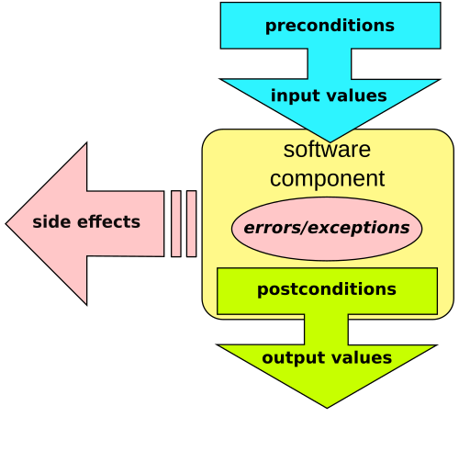
Programacion por Contratos
El diseño por contrato es una metodología para el diseño e implementación de aplicaciones y componentes popularizada por el lenguaje de programación Eiffel.
Consiste en considerar los elementos de diseño como participantes de una relación similar al contrato de negocios.
Para ello se dota al programador de una serie de nuevos elementos que permite llevar a cabo esta especificación: precondiciones, postcondiciones e invariantes

Slide 12
Precondiciones
Son un elemento del "contrato".
Se representan mediante una condición que al ser evaluada produce un valor Verdadero o Falso.
Es una propiedad que un método o función "impone" a todos sus clientes.
Un método o función puede tener varias precondiciones.
Es responsabilidad de un cliente de este método o función asegurar que se satisfacen todas sus precondiciones cuando lo llama.
Por tanto, para los clientes del método sus precondiciones son una obligación, mientras que para el método llamado representan lo que éste espera de los clientes que lo llaman.
Son útiles cuando estamos depurando. Si no se cumple una precondición…​el fallo está en el cliente del método que la ha definido.

Slide 13
Postcondiciones
Son otro de los elementos del "contrato".
Representan lo que obtendrán los clientes del método actual cuando este acabe…
Evidentemente…​ si han cumplido las precondiciones del mismo.
Son, por tanto, una obligación para el método actual que la define.
Es este método el que debe asegurar que al terminar…​todas sus postcondiciones se cumplen.
Son útiles cuando estamos depurando. Si no se cumple una postcondición…​el fallo está en el método que la ha definido.

Slide 14
Invariantes
Son el último de los elementos del "contrato“
Precondiciones y postcondiciones son propiedades lógicas que están asociadas con un método o función particular.
Hay ocasiones donde queremos asociar una de estas propiedades lógicas con una "clase".
A estas propiedades se las conoce como "Invariantes de clase". Una clase puede tener varios invariantes.
Estos invariantes se deben cumplir nada más crear un objeto de la clase y antes y después de ejecutar cualquier método de la misma.

Slide 15
Caso práctico : Decorador @contract
Implementación de programación por contratos con pre/postcondiciones. Valida entradas y salidas automáticamente.
@contract(require=lambda x: x > 0, ensure=lambda r: r >= 0)
def raiz_cuadrada(x):
return x ** 0.5

Slide 16
Ventajas de la programación por contrato
Una mejor comprensión de la programación orientada a objetos.
Menos errores en el código gracias a una mejor representación de las especificaciones.
Un sistema efectivo para detectar errores.
Una forma práctica de documentar el código al mismo tiempo en que se programa.
Una compatibilidad eficaz con los mecanismos de herencia y reutilización.
Una forma efectiva de encapsulación evitando el acceso al resto de propiedades y métodos.
Una agrupación de operaciones para un mismo contexto.

